Slide 1
ORIENTAMENTI
ADMA
2021-2025

Slide 2
INDICE
01
Presentazione
Fonti
06
Cammino per l’equipe
Equipe – Obiettivi
Coordinatore – Metodologia
Tempo - Consegna
02
Finalità
Iniziare, Darci, Costruire
07
Cronograma
2021-2022 …
2022-2023 …
2023-2024 …
03
Aree
Identità
Formazione
Missione
Spiritualità
08
Calendario
Annuale ADMA
04
Come
Comunicazione
Atteggiamenti
Fede
09
Dinamicità
Preghiera permanente
Riunioni diversificata
Mail mensile
05
Equipe di riflessione
ADMA
Animatore Spirituale
Formazione (1, 2)
Iniziare ADMA da capo

Slide 3
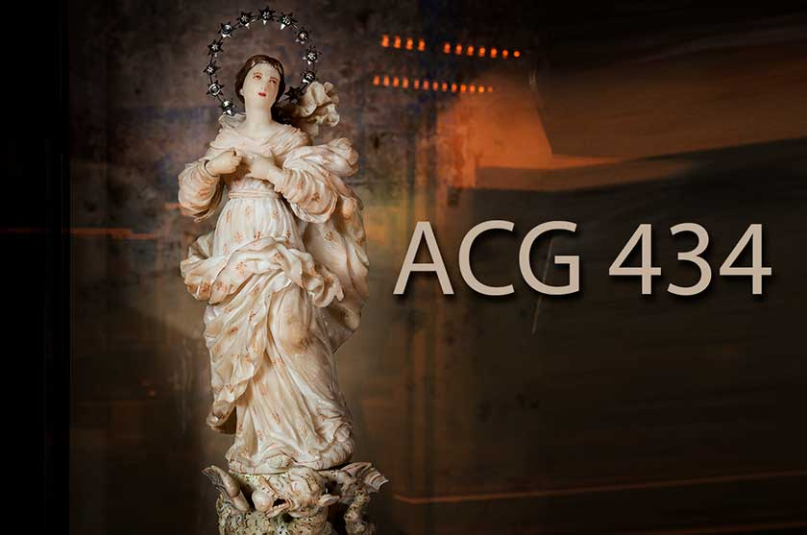
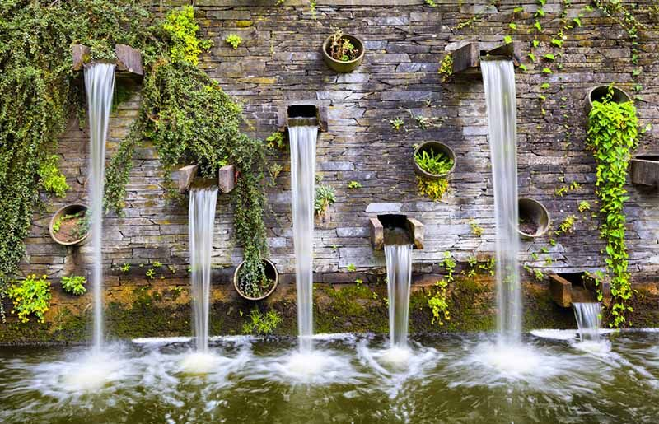
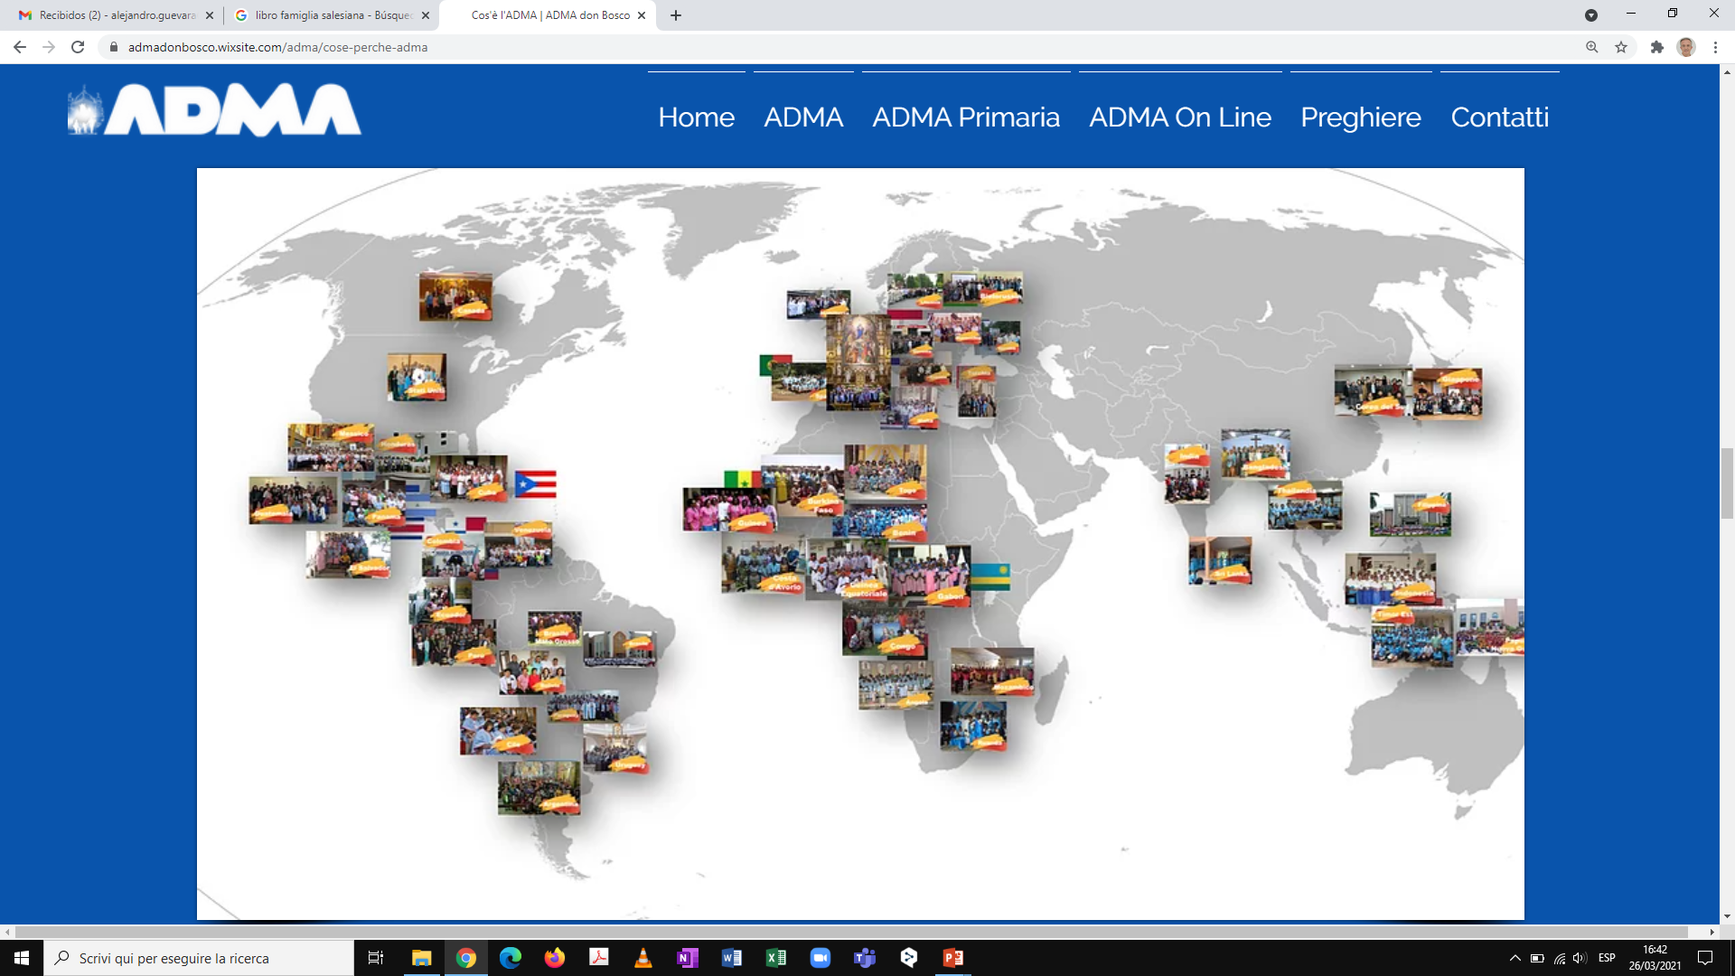
Presentazione
CG28 SDB
Riflessione postcapitolari.
Fonti per l’elaborazione degli orientamenti dell’ADMA
RM + Consiglio: Programmazione sessenio 2020-2026
Priorità
Programmazione Segretariato
Carta Identitá carismática della Famiglia Salesiana (2012)
ACG 340 Abandónate, confía y sonríe
Realtá dell’ADMA mondiale
In continuazione degli orientamenti precedenti
Conoscenza progressive e accompagnamento

Slide 4
Presentazione
Orientamenti “vivi”
Processo in continuo sviluppo
“Posizionare” questa presentazione apropriatamente
Consiglio ADMA Valdocco
Aprovva, incoraggia, lavora
Aiuto, sostegno, servizio
Animazione locale
Illuminare il vostro servizio
Rispettando l’autonomía, ´’inculturazione
Ravvivando il fuoco dell’amore mariano

Slide 5
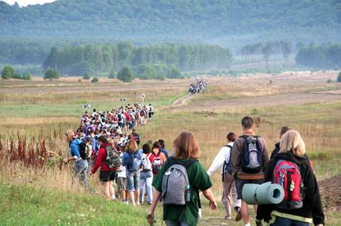
Finalità
Obiettivi vogliamo raggiungere nei prossimi 4 anni - Piano strategico 2021-2025.
5
INIZIARE
Uno stilo di animazione mondiale che ci permetta di CRESCERE.
DARCI
Una struttura che ci aiuti a ESSERE.
COSTRUIRE
Insieme una comunione spirituale condivisa per tutte le ADMAs

Slide 6
6
AREE
IDENTITÀ
CONOSCERE per APPROFONDIRE ed AMARE di più MARIA e a GESÙ
FORMAZIONE
L’ ATTEGGIAMENTO DI FEDELTÁ e RINNOVAMENTO PERMANENTE
Contenuti degli orientamenti
MISSIONE
Al SERVIZIO della gioventù e dei ceti popolori per portarli
a GESÚ EUCARISTÍA
e ALL’AUSILIATRICE
SPIRITUALITÁ
VIVENDO il rapporto personale nella quotidianità e con PROFONDITÁ

Slide 7
7
Cos’è l’ADMA?
IDENTITÀ
Storia, origini, finalità, Don Bosco
CONOSCERE per APPROFONDIRE per
AMARE a MARIA e a GESÙ
Siamo Famiglia Salesiana
Fede, popolare, inculturizzata

Slide 8
Iniziale
Aspiranti
8
Permanente
Soci – Devoti
FORMAZIONE
FORMAZIONE
Dirigenti
Consigli locali
È L’ATTEGGIAMENTO di FEDELTÁ e RINNOVAMENTO PERMANENTE
É L’ATTEGGIMANETO DI FEDELTÁ E RINNOVAMENTO QUALIFICATO PER VIVERE
Animatori spirituali (SDB, FMA, preti, laici)

Slide 9
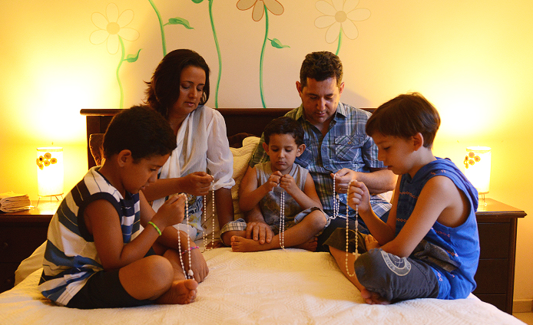
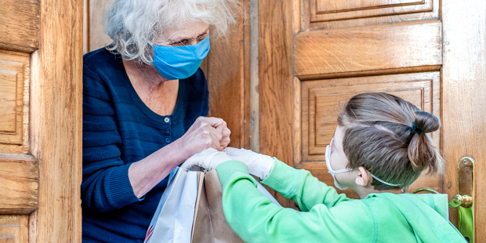
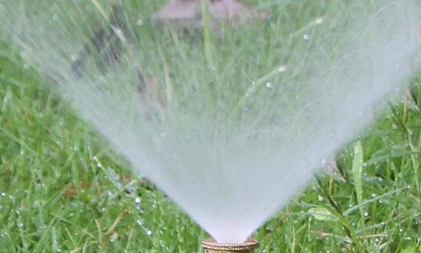
9
MISSIONE
Al SERVIZIO della gioventù e dei ceti popolari per portare
GESÚ EUCARISTÍA
e L’ AUSILIATRICE

Slide 10
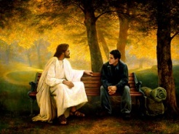
10
Momenti
Opzioni
Rapporti
SPIRITUALITÁ
VIVENDO IL rapporto personale nella quotidianietà con PROFONDITÀ

Slide 11
11
FEDE
ATTEGGIAMENTI
COME
Organizzazione funzionale efficace, sistematica/olistica
COMUNICAZIONE

Slide 12
Animatore Spirituali
SDB, FMA, Preti, Laici
12
Presidenti laici
Gruppi della FS
COMUNICAZIONE
Chiesa e mondo locale

Slide 13
Discernimento
ATTEGGIAMENTI
Unitá
Comunione
Insieme
Apertura

Slide 14
FEDE
FEDE
FEDE
FEDE
FEDE
FEDE
FEDE
FEDE
FEDE
FEDE
FEDE
FEDE
FEDE
FEDE
FEDE
FEDE
FEDE
FEDE
FEDE
FEDE
FEDE
FEDE
FEDE
FEDE
FEDE
FEDE

Slide 15
EQUIPE di riflessione
01
06
ADMA - Associazione di Maria Ausiliatrice
ADMA – Giovani – Pastorale Giovanile
(Ringiovanimento dell’ ADMA)
02
07
Identità dell’Animatore Spirituale
Congressi Internazionali di MA
Livelli dell’organizzazione dell’ADMA
03
08
Formazione Iniziale (Candidati)
ADMA – Missione – Devozione María Ausiliatrice
04
09
Formazione Consigli Locali
ADMA e la Comunicazione
05
10
Iniziare ADMA da capo
María Ausiliatrice di TUTTI
ADMA nei contesti non catolici, non religiosi

Slide 16
CAMMINO DEGLI EQUIPE
1. CREARE L’EQUIPE
2. CAPIRE OBIETTIVI
3. COOR DINA TORE
4. METODOLO GIA
5. TEMPO
6. CONSEGNA

Slide 17
CRONOGRAMA
Amiamo di più
Maria?
2021-2022
2022-2023
3 equipe di riflessione
2023-2024
3 equipe di riflessione
Attivare questi orientamenti
Consolidare lo stile d’animazione
Verificare e rinnovare l’organizzazione
3 equipe di riflessione
Serviamo di più
i poveri?
Testimoniamo
meglio il nostro
amore alla Madonna?

Slide 18
CALENDARIO
Giugno – Inviare orientamenti
Settembre – Programmazioni ADMA – livelli
Gennaio – Giornate Spiritualità Famiglia Salesiana
Aprile - Maggio – Messe María – Novena – Festa Ausiliatrice
Luglio - Agosto – State mariano (EE.SS. Ritiri…)

Slide 19
DINAMICA
Mensile
3 all’anno
Tutti Anim. Spi.
ISPET TORIA LE
PERSONALE
Anim. Spi. SDB+FMA+LAICO
REGIO NALE
Online
Animatori Spirituale
1 all’anno (2?)
Online
2 all’anno
Online
Preghiera
Riunioni

